Slide 1
Gestor de eventos deportivos de grandes magnitudes
Olimpiadas 2mil
Francisco Huertas
Gonzalo Ortiz
Alicia Pérez
Laura Reyero
Gabriela Ruíz
Rubén Tarancón

Slide 2
Motivación
La organización de eventos deportivos supone una gran complejidad debido a la diversidad de tareas y volumen de datos con las que se relaciona.

Slide 3
Necesidades
Planificación de eventos:
Selección de emplazamientos
Distribución en el tiempo
Distribución de equipos y árbitros en los eventos
Plataforma web:
Calendario
Noticias
Venta de entradas

Slide 4
Solución: todo en uno
Olimipiadas 2mil integra estas capacidades en un único producto de manera que:
Pueda delegarse todo el sistema informático de las olimpiadas en una única empresa
El software generado será reutilizable para futuras olimpiadas y otros eventos deportivos

Slide 5
Perfiles de usuario
USUARIO NO REGISTRADO
Cualquier usuario sin identificarse
USUARIO REGISTRADO
Cualquier usuario identificado mediante una clave de usuario y una contraseña.
ÁRBITRO
Reservado para los árbitros de las competiciones.
COI
Reservado para miembros del Comité Olímpico Internacional.
AYUNTAMIENTO
Reservado para miembro del ayuntamiento local
ADMINISTRACIÓN – GESTOR DE EVENTOS
Usuarios registrado encargado de la gestión de eventos.

Slide 6
Usuario no logueado

Slide 7
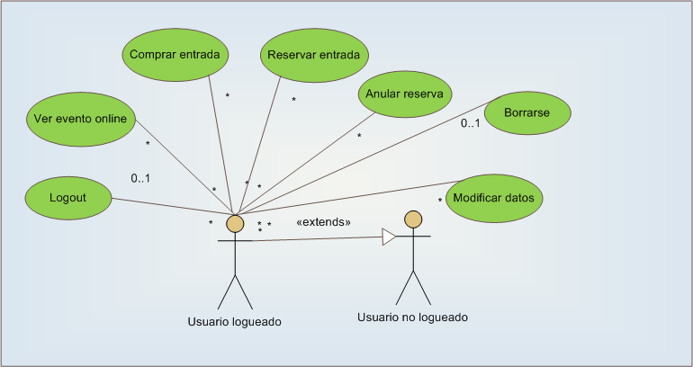
Usuario logueado

Slide 8
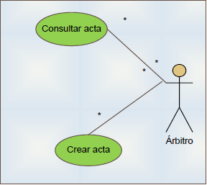
Árbitro

Slide 9
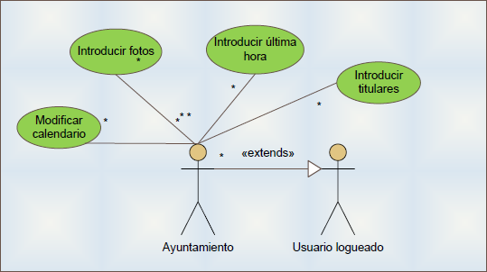
Ayuntamiento

Slide 10
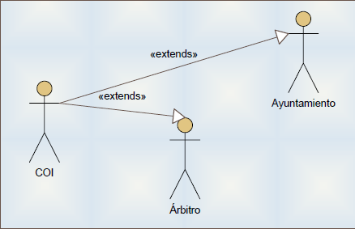
COI

Slide 11
División en capas: Modelo de datos
Para desarrollar la capa de base de datos nos hemos decantado por Oracle.
En la base de datos vamos a guardar toda la información de la aplicación(árbitros, emplazamientos, eventos, entradas… ).
A esta capa se accede mediante la capa de negocio, para ello hemos diseñado un access control para que todos los usuarios puedan acceder a todos los privilegios: por ejemplo, un usuario nunca va a poder modificar la tabla resultado, solo podrá el árbitro.

Slide 12
División en capas: Capa de negocio

Slide 13
División en capas: Interfaz

Slide 14
Conclusión:

